Slide 1
KỸ THUẬT PHẦN MỀM ỨNG DỤNG Chuẩn hóa CSDL
Thi-Lan Le
Thi-Lan.Le@mica.edu.vn; lan.lethi1@hust.edu.vn
Webpage: http://www.mica.edu.vn/perso/Le-Thi-Lan

Slide 2
Quy trình thiết kế
top-down design procedure:
cấu trúc dữ liệu ở mức khái niệm (thiết kế ER)
ánh xạ sang mô hình quan hệ
bottom-up design procedure:
tập thuộc tính chưa cấu trúc
ghép các quan hệ có cùng khóa chính
biểu diễn thành các quan hệ

Slide 3
Quy trình thiết kế
Thiết kế tốt:
gồm tất cả các thuộc tính/liên kết cần thiết
lưu trữ lượng thông tin tối thiểu
đảm bảo tính nhất quán dữ liệu sau các thao tác trên csdl

Slide 4
Chuẩn hóa quan hệ
Mục đích của chuẩn hóa:
Xác định được 1 tập các lược đồ quan hệ cho phép tìm kiếm thông tin một cách dễ dàng, đồng thời tránh được dư thừa dữ liệu
Chuẩn hoá dữ liệu là quá trình cấu trúc một CSDL quan hệ nhằm giảm thiểu dư thừa và phụ thuộc của dữ liệu (dựa vào khoá và các phụ thuộc dạng hàm)
Sử dụng phép tách các lược đồ quan hệ chưa tốt thành các lược đồ tốt hơn :
Tách bảo toàn thông tin
Tách bảo toàn tập phụ thuộc hàm

Slide 5
Phụ thuộc hàm
Phụ thuộc hàm (functional dependency) là các ràng buộc được xác định từ ngữ nghĩa và mối quan hệ bên trong của các thuộc tính
Phụ thuộc hàm được sử dụng như 1 độ đo để đánh giá chất lượng của tập sơ đồ quan hệ được thiết kế

Slide 6
Phụ thuộc hàm
Cho lược đồ quan hệ R, quan hệ r(R) trên lược đồ R
X, Y là tập thuộc tính của R
Tập thuộc tính X xác định hàm tập thuộc tính Y, hay Y phụ thuộc hàm vào X, nếu bất cứ hai bộ nào có cùng giá trị trên X thì phải có cùng giá trị trên Y
t1[X]=t2[X], thì t1[Y]=t2[Y] với mọi bộ r(R)
Ký hiệu: X → Y
Phụ thuộc hàm chính là các ràng buộc trên dữ liệu

Slide 7
Ví dụ
Engineer(Ssn, Ename)
Ssn → Ename
Project(Pnumber, Pname, Plocation)
Pnumber → {Pname, Plocation}
Work(Ssn, Pnumber, Position, Hours)
{Ssn, Pnumber} → Hours

Slide 8
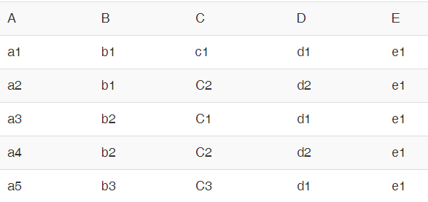
Ví dụ (2)
A →B, A →C, A →D, A →E
A →E, B →E, C →E, D →E
BC →ADE, BD →ACE
C →D, AE →BC, ...

Slide 9
Phụ thuộc hàm đầy đủ
Y → Z là phụ thuộc hàm đầy đủ nếu bỏ đi bất cứ một thuộc tính nào trong Y thì phụ thuộc hàm này không còn đúng
Ví dụ
{SSN, PNUMBER} → HOURS là một phụ thuộc hàm đầy đủ bởi vì SSN → HOURS hoặc PNUMBER → HOURS không còn đúng
{SSN, PNUMBER} → ENAME không phải là phụ thuộc hàm đầy đủ (gọi là phụ thuộc hàm bộ phận) bởi vì SSN → ENAME

Slide 10
Phụ thuộc hàm bắc cầu
X→ Y là một phụ thuộc hàm bắc cầu nếu tập thuộc tính Z không phải là khóa và tồn tại X → Z và Z → Y
Ví dụ
SSN → DMGRSSN là một phụ thuộc hàm bắc cầu vì
SSN → DNUMBER và DNUMBER → DMGRSSN
SSN → ENAME không phải là phụ thuộc hàm bắc cầu vì không tồn tại tập thuộc tính X sao cho SSN → X và X → ENAME

Slide 11
Các luật cho phụ thuộc hàm
Với một tập phụ thuộc hàm F, ta có thể suy ra các phụ thuộc hàm mới
Luật Armstrong
F1. (Phản xạ - Reflexivity)
If Y⊆X then X → Y
F2. (Tăng trưởng - Augmentation)
If X → Y then XZ → YZ (XZ có nghĩa là X U Z)
F3. (Bắc cầu - Transitivity)
If X → Y, Y → Z then X → Z

Slide 12
Các luật cho phụ thuộc hàm
Hệ quả:
F4: Luật hợp (Union)
If X → Y and X → Z, then X → YZ
F5: Luật tách (Decomposition)
If X → YZ, then X → Y and X → Z
F6: Luật tựa bắc cầu (Psuedo-transitivity)
If X → Y and WY → Z, then WX → Z

Slide 13
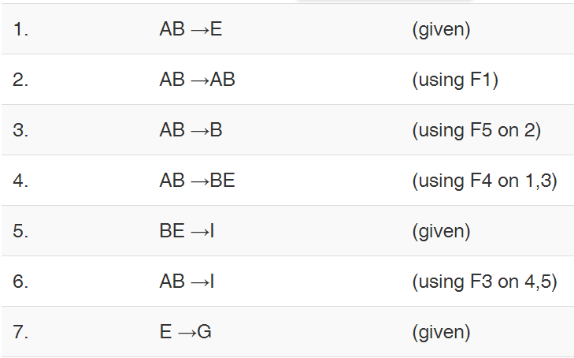
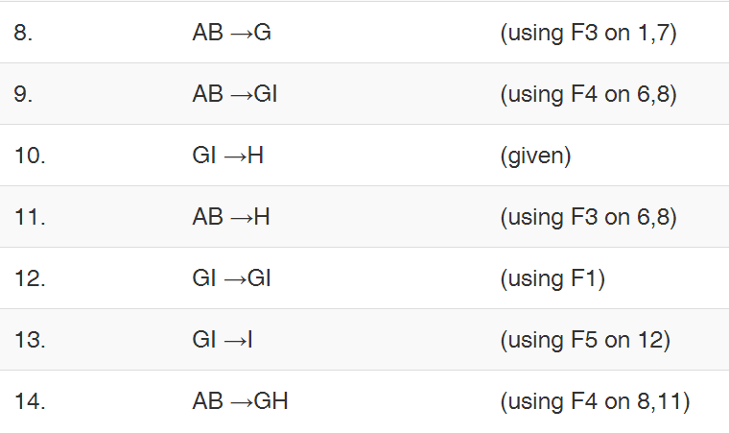
Ví dụ
R = ABCDEFGHIJ
F = { AB →E, AG →J, BE →I, E →G, GI →H }
Các phụ thuộc hàm có thể suy ra:

Slide 14
Bao đóng
Bao đóng của tập phụ thuộc hàm F
là tập F+ gồm tất cả các phụ thuộc hàm có thể suy diễn được từ F.
Hai tập phụ thuộc hàm F và G là tương đương nếu F+ = G+
F+ là rất lớn !

Slide 15
X, Y là các thuộc tính của R X → Y nằm trong F⁺ ⇔ Y ⊆ X⁺
Bao đóng
Bao đóng của tập thuộc tính:
X là tập thuộc tính, F là tập phụ thuộc hàm.
Bao đóng của tập thuộc tính X (X+) là tập lớn nhất các thuộc tính được xác định hàm bởi X, sử dụng tập F.
X+ = {A ∈ U| X → A ∈F+}
| X+ | : số lượng các thuộc tính.
Bao đóng của tập thuộc tính:

Slide 16
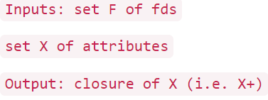
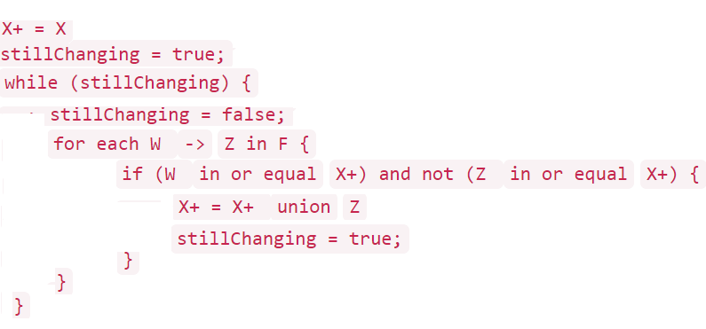
Giải thuật

Slide 17
Ví dụ
Cho R = (A, B, C, D, E),
F = {A→BC, CD→E, B→D, E→A}
Tính A⁺ và B⁺:
A⁺ := {A}
:= {A, B, C} A→BC và {A} ⊂ A⁺
:= {A, B, C, D} B→D và {B} ⊂ A⁺
:= {A, B, C, D, E} CD→E và {C, D} ⊂ A⁺

Slide 18
Ví dụ (2)
Cho R = (A, B, C, D, E)
F = {A→BC, CD→E, B→D, E→A}
B⁺ := {B}
:= {B, D} B→D và {B} ⊂ B⁺
dừng giải thuật vì B⁺ không thay đổi nữa

Slide 19
Khóa tối thiểu
Cho 1 lược đồ quan hệ R gồm tập các thuộc tính U, tập phụ thuộc hàm F
K là khóa tối thiểu của R nếu
K→U ∈ F+ với ∀ K’ ⊂ K thì K’→U ∉ F+
Nếu K là một khóa tối thiểu thì :
K+=U
K là tập tập thuộc tính nhỏ nhất thỏa mãn tính chất này

Slide 20
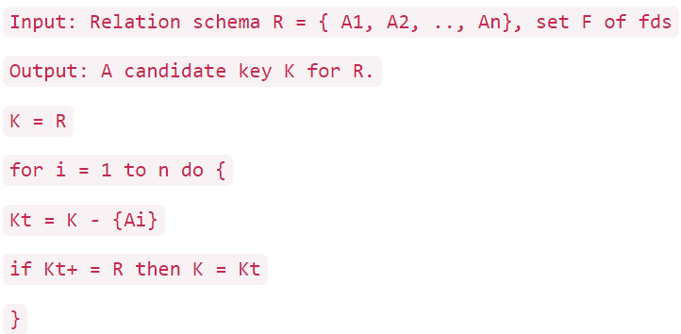
Xác định Khóa tối thiểu

Slide 21
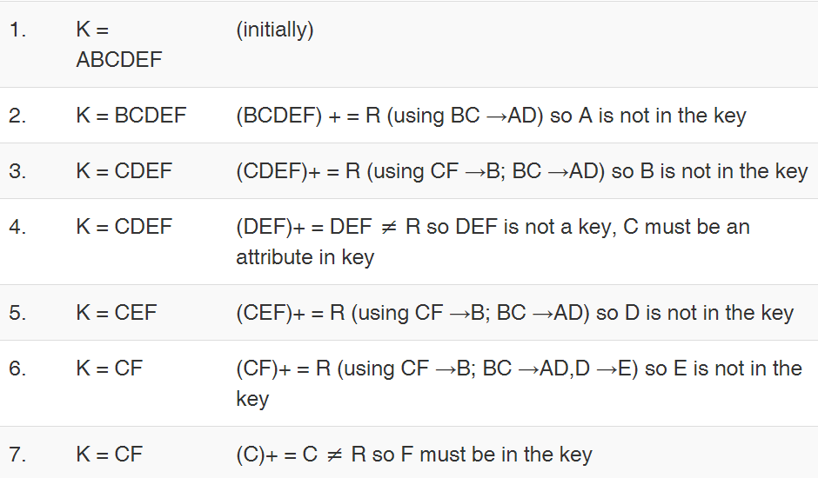
Xác định khóa tối thiểu
R = ABCDEF,
F = { BC →AD, D →E, CF →B }.

Slide 22
Phép tách sơ đồ QH
Là một quá trình chia nhỏ quan hệ thiết kế không tốt thành tập các quan hệ nhỏ hơn, nhằm giảm thiểu dư thừa và phụ thuộc của dữ liệu
Thay thế một lược đồ quan hệ R(A1, A2, …, An) bằng một tập các lược đồ con {R1, R2, …, Rk} trong đó Ri ⊆R và R = R1 U R2 U … U Rk
Yêu cầu của phép tách
Bảo toàn thuộc tính, ràng buộc
Bảo toàn dữ liệu

Slide 23
Phép tách sơ đồ QH
Để xác định có cần phải tinh chỉnh thiết kế nữa hay không? Thiết kế đã là tốt hay chưa? => cần định nghĩa các dạng chuẩn
Mỗi dạng chuẩn đảm bảo ngăn ngừa (giảm thiểu) một số các dạng dư thừa hay dị thường dữ liệu

Slide 24
Các dạng chuẩn
Dạng chuẩn thứ nhất (First normal form – 1NF): 1970
Dạng chuẩn thứ hai (Second normal form – 2NF): 1971
Dạng chuẩn thứ ba (Third normal form – 3NF): 1971
Dạng chuẩn Boyce-Codd (Boyce-Codd normal form – BCNF): 1974
Dạng chuẩn thứ tư (Forth normal form – 4NF): 1977
Dạng chuẩn thứ năm (Fifth normal form – 5NF): 1979

Slide 25
Dạng chuẩn thứ nhất – 1NF
Một lược đồ quan hệ là ở dạng chuẩn 1 nếu miền giá trị của tất cả các thuộc tính đều là nguyên tố.
Loại bỏ các thuộc tính đa trị, thuộc tính phức hợp.

Slide 26
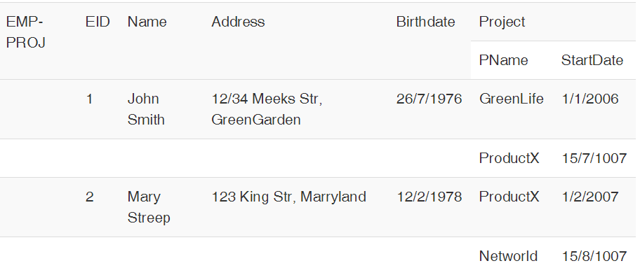
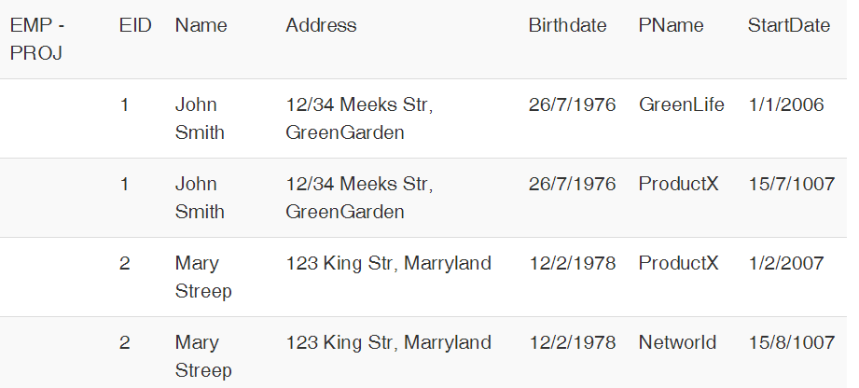
Dạng chuẩn thứ nhất – 1NF
Loại bỏ thuộc tính phức hợp

Slide 27
Dạng chuẩn thứ nhất – 1NF
Chuyển thuộc tính đa trị:
Xóa các nhóm thuộc tính bị lặp lại từ bảng gốc.
Tạo thêm 1 bảng mới với khóa của bảng gốc + các thuộc tính bị lặp.

Slide 28
Dạng chuẩn thứ hai – 2NF
Một quan hệ R ở dạng chuẩn 2 khi và chỉ khi đồng thời:
thoả mãn 1NF
tất cả thuộc tính không khóa A trong R là phụ thuộc đầy đủ vào khóa chính

Slide 29
Dạng chuẩn thứ hai – 2NF
EID → Name, Address, Birthdate
EID, PName → StartDate.
Khóa chính = (EID, PName)
Name, Address, Birthdate không phụ thuộc đầy đủ vào khóa chính vì nó chỉ phụ thuộc (đầy đủ) vào EID

Slide 30
Dạng chuẩn thứ hai – 2NF
Chuẩn hóa về 2NF
Xác định các thuộc tính không khóa, chỉ phụ thuộc bộ phận vào khóa chính
Xóa các thuộc tính này khỏi bảng ban đầu
Tạo bảng mới với các thuộc tính này + các thuộc tính của khóa chính mà chúng phụ thuộc.
=> Loại bỏ các phụ thuộc không đầy đủ vào khóa chính

Slide 31
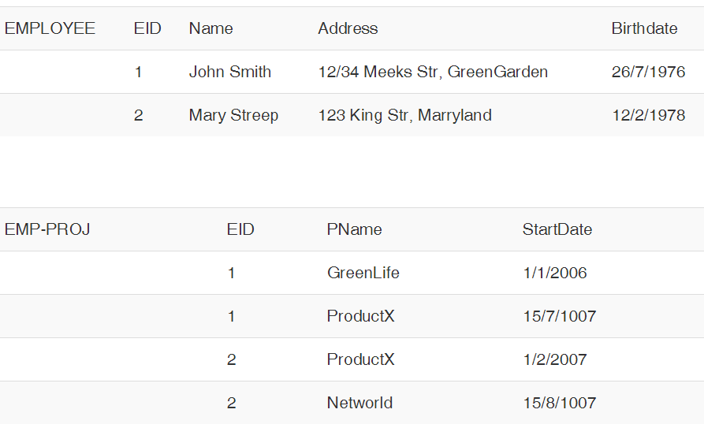
Dạng chuẩn thứ hai – 2NF
Phân rã quan hệ thành 2 quan hệ dạng chuẩn 2NF:

Slide 32
Dạng chuẩn thứ ba – 3NF
Một quan hệ R ở dạng chuẩn 3 nếu nó :
ở dạng chuẩn 2 và
không có thuộc tính không khóa A trong R phụ thuộc bắc cầu vào khóa chính

Slide 33
Dạng chuẩn thứ ba – 3NF
Chuẩn hóa về 3NF
Xác định các thuộc tính chỉ phụ thuộc vào 1/n thuộc tính không khóa khác
Xóa chúng khỏi bảng ban đầu
Tạo bảng mới với các thuộc tính này + thuộc tính không khóa mà chúng phụ thuộc
=> Loại bỏ các phụ thuộc bắc cầu

Slide 34
Dạng chuẩn thứ ba – 3NF
SECOND (supplier_no, status, city)
supplier_no -> status
supplier_no ->city
city -> status
SUPPLIER_CITY (supplier_no, city)
CITY_STATUS (city, status)

Slide 35
Chuẩn Boyce-Codd
Một quan hệ R là ở dạng chuẩn Boyce-Codd nếu có một phụ thuộc hàm X → A trong R thì X là một khóa của R
Chuẩn sau luôn luôn mạnh hơn chuẩn trước:
Tất cả các quan hệ ở dạng chuẩn 2 đều ở dạng chuẩn 1
Tất cả các quan hệ ở dạng chuẩn 3 đều ở dạng chuẩn 2
Tất cả các quan hệ ở dạng chuẩn Boyce-Codd đều ở dạng chuẩn 3
Tuy nhiên có một số quan hệ ở dạng chuẩn 3 nhưng không ở dạng chuẩn Boyce-Codd.

Slide 36
Ví dụ
Movies
title | year | length | filmType | studioName | starName
Star Wars | 1977 | 124 | color | Fox | Fisher
Star Wars | 1977 | 124 | color | Fox | Hamill
Star Wars | 1977 | 124 | color | Fox | Ford
Mighty Ducks | 1991 | 104 | color | Disney | Esteves
Wayne’s World | 1992 | 95 | color | Paramount | Carvey
Wayne’s World | 1992 | 95 | color | Paramount | Meyers
candidate key : {title, year, starName}
title, year → length, filmType, studioName

Slide 37
Ví dụ
Chia quan hệ Movies thành 2 quan hệ
Quan hệ chứa tất cả các thuộc tính xuất hiện trong phụ thuộc hàm
{title, year, length, filmType, studioName}
Quan hệ chứa khóa và thuộc tính ở phía bên trái của phụ thuộc hàm
{title, year, starName}

Slide 38
Tách bảo toàn tập PT hàm về 3NF
Vào: R(U), F (giả thiết F là phủ tối thiểu)
Ra: Phép tách bảo toàn tập phụ thuộc hàm về 3NF
Thuật toán
B1. Với các Ai ∈ U, Ai ∉ F thì loại Ai khỏi R và lập 1 quan hệ mới cho các Ai
B2. Nếu ∃ f ∈ F, f chứa tất cả các thuộc tính của R thì kết quả là R
B3. Ngược lại, với mỗi X→A ∈F, xác định một quan hệ Ri(XA).
Nếu ∃ X→Ai, X→Aj thì tạo một quan hệ chung R’(XAiAj)

Slide 39
Ví dụ
Cho R = {A,B,C,D,E,F,G}
F = {A→B, ACD→E, EF→G}
Xác định phép tách bảo toàn tập phụ thuộc hàm về 3NF
B1. không lập được quan hệ nào mới.
B2. !∃ f ∈ F: f chứa tất cả các thuộc tính của R
B3. A→B : R1(AB)
ACD → E : R2(ACDE)
EF → G: R3(EFG)

Slide 40
Tách không mất mát thông tin và bảo toàn tập phụ thuộc hàm về 3NF
Yêu cầu:
Bảo toàn tập phụ thuộc hàm (như thuật toán trên)
Đảm bảo là có một lược đồ con chứa khóa của lược đồ được tách
Các bước tiến hành:
B1. Tìm một khóa tối thiểu của lược đồ quan hệ R đã cho
B2. Tách lược đồ quan hệ R theo phép tách bảo toàn
tập phụ thuộc
B3. Nếu 1 trong các sơ đồ con có chứa khóa tối thiểu thì kết quả của B2 là kết quả cuối cùng.
Ngược lại, thêm vào kết quả đó một sơ đồ quan hệ
được tạo bởi khóa tối thiểu tìm được ở 1.

Slide 41
Ví dụ
Cho R(A,B,C,D,E,F,G).
F = {A→B, ACD→E, EF→G}
B1. Khóa tối thiểu cần tìm là ACDF
B2. Phép tách bảo toàn tập phụ thuộc hàm R cho 3 sơ đồ con R1(AB), R2(ACDE), R3(EFG)
B3. Do khóa ACDF không nằm trong bất kỳ một sơ đồ con nào trong 3 sơ đồ con trên, ta lập một sơ đồ con mới R4(ACDF)
Kết quả cuối cùng ta có phép tách R thành 4 sơ đồ con {R1, R2, R3, R4} là một phép tách không mất mát thông tin và bảo toàn tập phụ thuộc hàm

Slide 42
Tách không mất mát thông tin về BCNF
Vào: Sơ đồ quan hệ R, tập phụ thuộc hàm F.
Ra: phép tách không mất mát thông tin bao gồm một tập các sơ đồ con ở BCNF với các phụ thuộc hàm là hình chiếu của F lên sơ đồ đó.
Cách tiến hành
B1. KQ = {R},
B2. Với mỗi S ∈ KQ, S không ở BCNF, xét X→A ∈ S, với điều kiện X không chứa khóa của S và A ∉ X. Thay thế S bởi S1, S2 với S1=A ∪{X}, S2 = {S} \ A.
B3. Lặp (B2) cho đến khi ∀S ∈KQ đều ở BCNF
KQ gồm các sơ đồ con của phép tách yêu cầu

Slide 43
Sơ lược Phụ thuộc đa trị
Cho R(U), X, Y ∈U. X xác định đa trị Y hay Y phụ thuộc đa trị vào X nếu với ∀ r xác định trên R và với hai bộ t1 và t2 bất kỳ mà t1[X] = t2[X] thì ∃ bộ t3 :
t3[X] = t1[X], t3[Y] = t1[Y] và t3[Z] = t2[Z] với Z = U \XY
Ký hiệu X→→Y

Slide 44
Sơ lược Phụ thuộc đa trị
Dạng chuẩn 4 (4NF): Một quan hệ R ở dạng chuẩn bốn nếu có một phụ thuộc đa trị X→→Y với Y≠∅, Y ⊄ X và XY ⊂ R thì X chứa một khóa của R
Chú ý: nếu R chỉ có các phụ thuộc hàm thì dạng chuẩn bốn chính là dạng chuẩn Boye-Codd và X→→Y phải có nghĩa là X→Y.

